Slide 1

FEN-EDEBİYAT FAKÜLTESİ
BİYOLOJİ BÖLÜMÜ
BİO221 İHTİYOLOJİ (SEÇ)
Prof. Dr. Savaş YILMAZ

Slide 2

Balıklarda Sinir Sistemi ve Duyu Organları
BİO221 İhtiyoloji
Hafta-8
Bu sunumun hazırlanmasında aşağıdaki kaynak kitaplardan yararlanılmıştır.
Bu sunum eğitim amacıyla hazırlanmış olup, ticari bir amaç söz konusu değildir.
1-Turan, C. 2007. Türkiye Kemikli Deniz Balıkları Atlası ve Sistematiği, Nobel Kitapevi, Adana.
2-Timur, G. 2008. Balık Anatomisi, Nobel Yayıncılık, Ankara.
3-Demir, N. 2009. İhtiyoloji, Nobel Yayıncılık, Ankara.
4-Kuru, M. 2011. Omurgalı Hayvanlar, Palme Yayıncılık, Ankara.

Slide 3
SİNİR SİSTEMİ
Diğer omurgalılarda olduğu gibi balıklarda da sinir sistemi, merkezi sinir sistemi ve çevresel sinir sistemi olmak üzere iki kısımda incelenebilir.
Merkezi sinir sistemi, beyin ve omurilikten oluşurken, çevresel sinir sistemi beyin ve omuriliğe ait sinir ve gangliyonlardan oluşur.

Slide 4
Cyclostomata
Sinir şeridinin ön kısmı genişleyerek beyni oluşturur. Beyin ön, orta ve arka olmak üzere üç kısma ayrılır.
Ön beyinde koku alma sinirlerinin çıktığı bulbus olfactorius adı verilen iki lob vardır. Bu kısma görme sinirleri de bağlanır.
Ön beynin altında hipofiz bezi yer almıştır. Bunların arkasında iki beyin yarım küresi bulunur. Beyin yarım küreleri daha geride bulunan Diencephalon ile irtibatlıdır.

Slide 5
Diencephalonun altında infundibulum, bunun üstünde epifiz bezi yer alır. Epifiz bezi üçüncü göz (pineal) olarak görev yapmaktadır.
Orta beyinde, dorsal kısımda görme sinirlerinin çıktığı tractus opticus denen bir çift lob bulunur.
Arka beyinde ise dorsalde küçük bir band şeklinde Cerebellum ve ventralde daha büyük yapılı medulla oblangata yer alır. Beyinden 10 çift sinir çıkar.

Slide 6
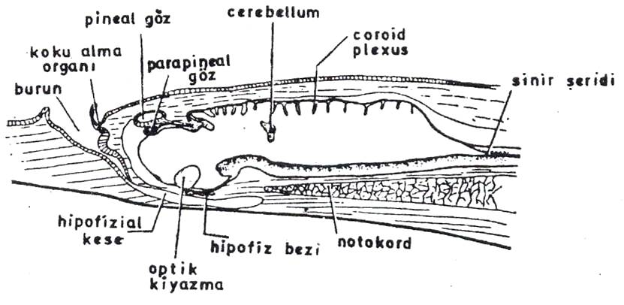
Petromyzon’da beyinin boyuna kesiti

Slide 7
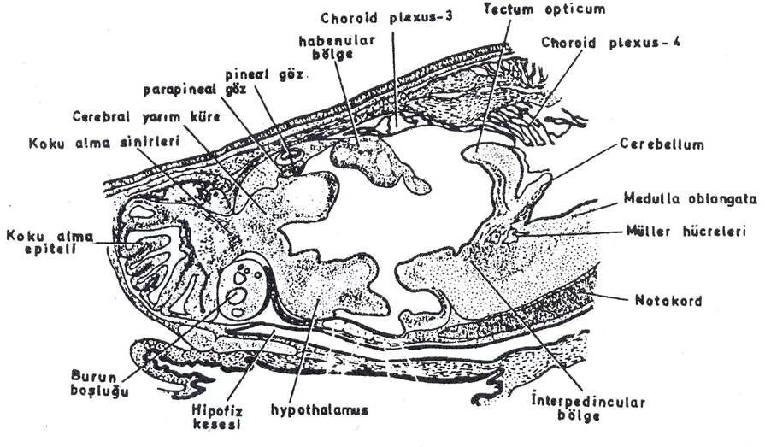
Petromyzon’da başın boyuna kesiti

Slide 8
Chondrichthyes
Kıkırdaklı balıklarda beyin; Yuvarlakağızlılarda olduğu gibi üç kısımdan meydana gelmiş olmasına rağmen, ön ve arka beyin iki alt bölgeye ayrılmasıyla onlardan daha gelişmiş olduğu söylenir. Buna göre kıkırdaklı balıklarda beyin 5 bölgeden oluşmaktadır.
I. Telencephalon
II. Diencephalon
III. Mesencephalon
IV. Metencephalon
V. Myelencephalon

Slide 9
Bu hayvanlarda koku alma duyusu oldukça iyi gelişmiştir ve besinlerin yerinin bulunmasında rol oynar.
Tüm koku alma sinirleri beyin yarıkürelerine ulaşır. Bu nedenle beyin yarıküreleri koku uyartılarının analiz edildiği yer olarak kabul edilir.
Tüm balıklarda hipofizin arka kısmında yer alan kıvrımlı ve pigmentli bir çeper içeren saccus vasculosus’un çevre basıncını kontrol ettiği saptanmıştır. Bu yapı derin deniz balıklarında çok iyi gelişmiştir.
Beyinlerinden 10 çift sinir çıkar.

Slide 10
Yüksek omurgalılarda sempatik gangliyonların arka tarafından çıkan ve deriye ulaşan sinirler kıkırdaklı balıklarda yoktur. Bu nedenle derinin, örneğin kromotoforların kontrolü sempatik sinirlerin kontrolünde değildir.
Ayrıca kıkırdaklı balıklardaki sempatik sinir sisteminin diğer önemli bir özelliği de başın iç kısmına kadar uzanmamış olmasıdır. Omurgalı hayvanlar içerisinde sadece kıkırdaklı balıklara has bir özelliktir.
Memelilerde bulunan parasempatik sinirler bunlarda belirgin değildir.

Slide 11
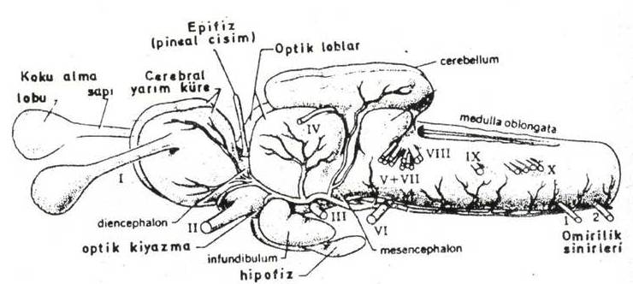
Squaluas acanthias’ta beyin ve beyin sinirleri

Slide 12
Osteichthyes
Kemikli balıkların beyni, gerek yapı ve gerekse işlevsel açıdan kıkırdaklı balıklara benzerlik gösterir. Ancak onlardan farklı olarak; kemikli balıklarda bazı özel duyu organlarına ait olan bağımsız merkezler gelişmiştir. Beyinleri 5 bölgeden oluşmuştur.
I. Telencephalon
II. Diencephalon
III. Mesencephalon
IV. Metencephalon
V. Myelencephalon

Slide 13
Telencephalon: Tümüyle koku alma sinirleriyle kuşatılmıştır. Bu nedenle bu bölgeye koku alma merkezi denir. İkinci çift beyin sinirleri olan nervus olfactorius’ların bu bölgeye bağlandıkları yerde şişkinlikler oluşur ve bunlara da Bulbus olfactorius denir. Tümüyle koku alma görevini yürütmesine rağmen bazı balıklarda diğer davranışların düzenlenmesinde de görev alırlar.

Slide 14
Diencephalon: İyi gelişmemiştir. Optik sinirlerin çoğu burada değil orta beyinde sonlanır. Işığa karşı duyarlıdır.
Mesencephalon: Beynin en gelişmiş bölgesidir. Çeperleri çok kalındır. Görme sinirlerinin beyne bağlandığı kısımdır. Öğrenme ile de ilgisi vardır.
Metencephalon: Elektriksel impulsların alınımında, dengeyi sağlamada ve yön tayininde görev alır. Bu kısmın öne doğru uzayarak mesencephalonun altında yer alan Valvula Cerebelli bölgesi sadece kemikli balıklarda bulunan bir özelliktir.

Slide 15
Myelencephalon: Beyin ile omurilik arasındaki bağlantıyı sağlar. Ayrıca, solunum, vücut renginin ortama göre değişmesini ve osmotik basıncın düzenlenmesini sağlayan bir merkez olarak çalışır.
Bunlardan da 10 çift beyin siniri çıkar.

Slide 16
Duyu Organları
Cyclostomata
Koku alma organı olarak burun görev yapar. Burun deliğinin hemen arkasında pigmentli mercek ve retina içeren Pineal (üçüncü göz) göz vardır.
Pineal gözler ışığa karşı duyarlıdır. Pineal gözler, ışık miktarının değişmesine bağlı olarak hayvanın ortama uyumunu sağlar.

Slide 17
Kulaklar kafatasının içeriye çökmesiyle oluşur ve daha sonra dış kısmı kapanır. Bunlar işitmenin yanında denge organı olarak ta görev yaparlar.
Görme çift gözlerle yapılır.
Tat almak için farinkste tomurcuk şeklinde çıkıntılar bulunur.
Ayrıca, suyun akıntı yönünü temin etmeye yarayan yan çizgiler vardır. Bu yan çizgideki duyu organları baş ve kuyruk üzerinde de mevcuttur.

Slide 18
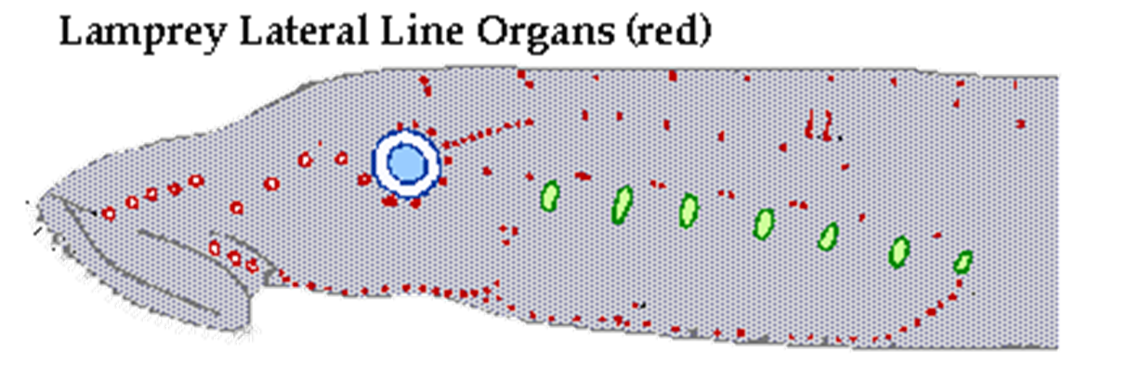

Slide 19
Chondrichthyes
Kıkırdaklı balıklarda da, diğer omurgalılarda olduğu gibi, dokunma ve acı gibi bir çok duyu deri ile alınır.
Çok iyi gelişmiş burnun yanında, yutak üzerinde dağınık halde bulunan tat alma tomurcukları gibi bazı kimyasal duyu organları da vardır.
Gözler iyi gelişmiştir, avın bulunmasında ve düşmanlardan korunmada yardımcı olur.

Slide 20
Kafatası içinde yer alan kulakların başlıca iki görevi vardır:
a) Sesleri tespit etmek
b) Balığın yönünü ve dengeyi sağlamak
Diğer omurgalılarda olduğu gibi her kulakta 3 adet yarım daire kanalı bulunur. Bunların yanında Sacculus ve Utriculus denilen boşluklar da vardır. Bunlarda Lagena yoktur. Orta ve dış kulakları bulunmaz.

Slide 21
Yan çizgileri vardır. Yan çizgi kanalları içinde çeşitli uyartılara ve çok hafif titreşimlere duyarlı hassas kıllar bulunur.
Başın üzerinde çok sayıda duyu kanalları vardır. Bu kanalların çok hafif ısı değişimlerini bile algıladıkları bilinmektedir. Bunlara Lorenzini Ampulü de denmektedir.
Balıklarda; yan çizgi, Lorenzini ampulü ve kulakların hepsine birden Acustico-Lateralis denir.

Slide 22
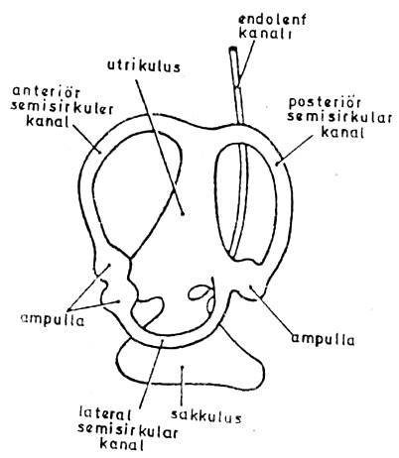
Kıkırdaklı balıklarda
işitme sistemi

Slide 23
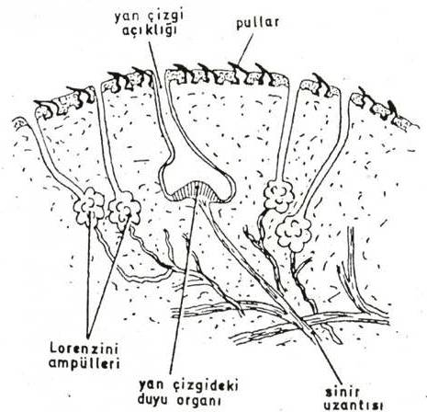
Lorenzini ampulleri

Slide 24
Osteichthyes
Sinir sistemi ile sıkı bir ilişkide olan duyu organları, ortamda meydana gelen fiziksel ve kimyasal değişimlerin tespit edilmesini sağlarlar.
Dokunma Duyu Organı (Deri Almaçları)
Dokunma duyusu çok iyi gelişmiştir ve bu görev deri tarafından yürütülür. Vücudun çeşitli kısımlarında bulunan sinir uçları veya primer duyu hücreleriyle dokunma ve basınç algılanır. Bıyıklar, baş ve yüzgeçlerde sıcaklık ve basınç değişimlerini algılamaya, besini ve düşmanları hissetmeye yarayan sinir tomurcukları bulunur.

Slide 25
Koku Alma Organı (Burun)
Burunda iki delik bulunur. Öndekinden giren su, arka delikten çıkarken içerisinde erimiş halde bulunan kimyasal maddelerin kokuları alınır. Çok uzaktaki besinler böylece hissedilebilir.
Solunumda görev almadığından yutakla bağlantıları yoktur.

Slide 26
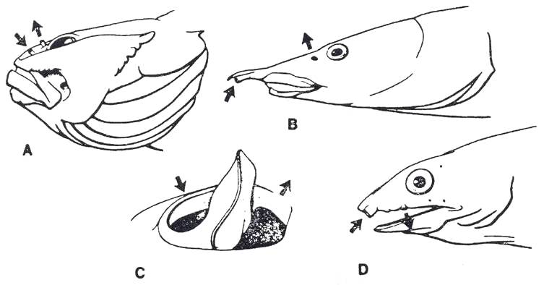
Bazı balıklarda burun delikleri ve konumları

Slide 27
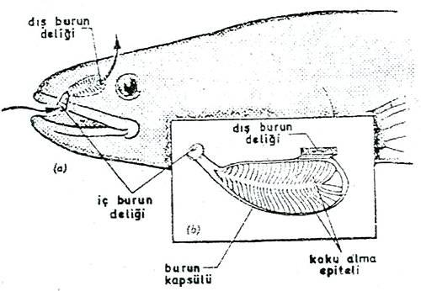
Kemikli balıklarda koku alma organı

Slide 28
Görme Organı
Gözlerin diğer omurgalılara göre kornea tabakası daha düz ve merceği küre şeklindedir.
Anabas ve Periophthalmus gibi karaya çıkan balıklarda gözler suda olduğu gibi havada da görür.
Cyprinodontidae örneklerinden bazılarında gözler, yatay bir bantla iki bölüme ayrılır. Bu kısımlar farklı yapılara sahip olduklarından üst bölme havada, alt bölme de suda görmeye uyum sağlamıştır.
Bazı balıklarda gözler, bir bölgeye doğru çevrilmiş durumdadır (Teleskop balıklarında yukarı doğru).

Slide 29
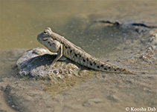
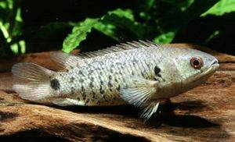
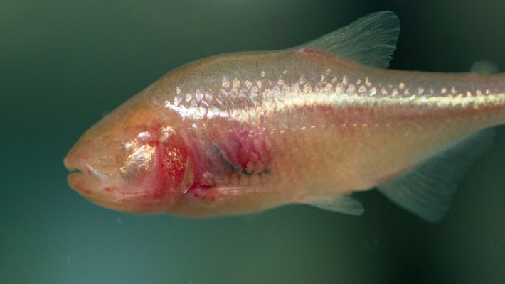
Bazı mağara balıklarında gözler hiç bulunmayabilir. Diğer omurgalılardan farklı olarak bunlarda göz dinlenme esnasında yakını görebilecek şekildedir. Renkleri algılama kıkırdaklı balıklardan daha iyi gelişmiştir.
Anabas
Periophthalmus
Magara balığı

Slide 30
İşitme ve Denge Organı
Kemikli balıkların kulaklarında, bir dış kulak ve kulak zarı bulunmadığından tüm titreşimler doğrudan doğruya vücut yüzeyi ile alınır.
Bazı türlerde hava kesesi de ses alınımında görev alır.
Her bir kulakta 3 adet yarım daire kanalı ve kese şeklinde 3 tane boşluk bulunur. Boşluklar; Utriculus, Sacculus ve Lagena’dır.
Ayrıca yarım daire kanallarının keselerle birleştiği yerlerde ampul şeklinde şişkinlikler bulunur. Denge ve işitme ile ilgili duyu hücreleri bu keselerle ampul şeklindeki kısımlarda yer alırlar.

Slide 31
Ampullerdeki duyu hücrelerine krista, keselerdekine de makula denir. Kristaların üzerinde yer alan jelatinimsi cisimlere Kupula, makulaların üzerinde yer alan protein ve CaCO₃ yapısında olan cisimlere ise otolit (kulak taşı) denir.
Bu otolitlerden utriculustakine lapillus, sacculustakine sagitta ve lagenadakine de asteriskus denir.

Slide 32
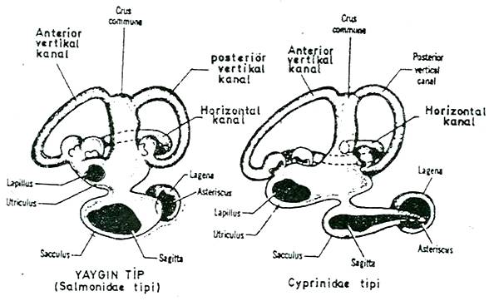
Kemikli balıklarda iç kulağın yapısı A) Salmonidae B) Cyprinidae

Slide 33
Özellikle lapillusların yer çekiminin etkisinde olduğu ve gözün retina tabakasıyla işbirliği yaparak balığın sırt tarafı yukarıda, karın tarafı aşağıda olacak şekilde yüzmelerini sağlar.
Otolitlerde meydana gelen mevsimsel büyüme farklılıklarından dolayı, tıpkı pullardaki gibi halkalardan faydalanılarak yaş tayini yapılır.
Balıkların işitme duyusu diğer omurgalılara göre daha az gelişmiştir. Ancak Cypriniformes türlerinde yüzme kesesi ile kulak arasındaki bağlantıyı sağlayan Weber organı bunlarda işitmenin daha iyi olmasına yardımcı olur.

Slide 34
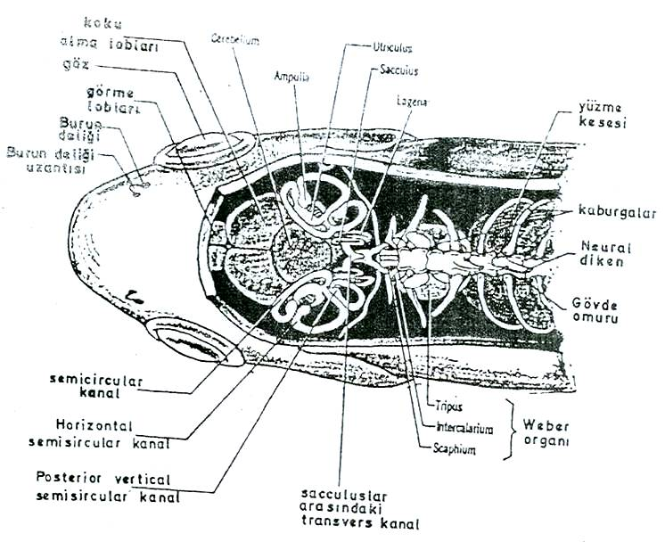
Cypriniformes türlerinde iç kulaktaki yarım daire kanalları
Weber organı ve yüzme kesesi arasındaki ilişki

Slide 35
Akıntı Duyu Organı
Yan çizgi sistemi kemikli balıklarda daha fazla gelişmiştir. Bu sistem, vücudun her iki yanında boyuna uzanan noktalar veya kesik çizgiler şeklinde göze çarpar. Nokta veya çizgiler, duyu hücrelerinin dışarı açıldığı deliklerdir. Sistemin duyu hücreleri deri altındaki bir kanal içerisinde yer alır. Böylece dış ortamda meydana gelen çok küçük değişimleri hissedebilirler.
Sucul hayat için tipik özellik olan yan çizgi sistemi, tüm balıklar yanında, ilkel kurbağa ve gelişmiş kurbağaların larvalarında da görülür.

Slide 36
Tat Alma Organı
Kemikli balıklarda en iyi gelişmiş organlardan birisidir. Kaslı yapıda olan dil, solunum suyunun solungaçlara doğru hareketinde rol alır. Tat alma tomurcukları vücudun değişik bölgelerinin yüzeyinde yer alırlar ve ilgili beyin sinirleriyle bağlantı halindedirler. Bu sinirler, kuyruk bölgesinde çok zengindir. Bu nedenle balığın kuyruk bölgesine konulan besin, çok çabuk hissedilerek kısa sürede yenir.
Tat alma organlarının koku alma organı üzerine bir denetim görevi de yaptığı bilinmektedir. Örneğin, bir akvaryum balığına normal besinlerin dışında bir besin verilince, balığın önce bunu yediği ve daha sonra geri çıkardığı görülür. Bu da tat alma duyusu tarafından denetimin bir sonucudur.

